Slide 1
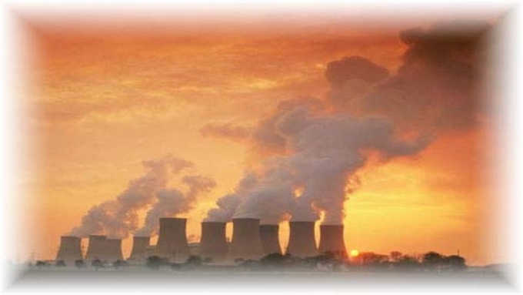
Екологічні і техногенні проблеми в перетворювальній діяльності людини

Slide 2
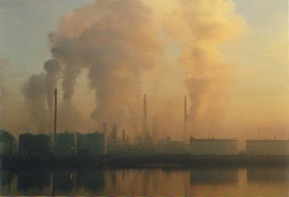
Екологічна проблема
Екологічна проблема — глобальна проблема людства, що виникла з початком індустріальної діяльності людства й особливо загострилася в другій половині XX ст. Крім індустріалізації, поглибленню екологічної проблеми сприяли ядерні випробування, проведені в трьох середовищах географічної оболонки Землі (повітря, вода, земля).

Slide 3

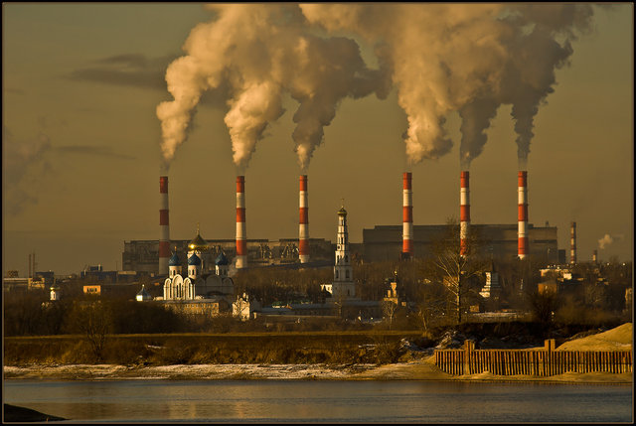
До екологічних проблем належать:
скорочення площі лісів у помірному й тропічному поясах, наслідком чого є скорочення джерел надходження кисню в атмосферу;
спустелення територій у результаті нераціональної господарської діяльності; зменшення біологічної розмаїтості рослин і тварин Землі через руйнування середовища їхнього перебування;
забруднення водойм небезпечними забруднювачами промислового походження (важкими металами: кадмієм, свинцем і цинком, які потрапляють у водойми зі стічними водами). Інше серйозне джерело забруднення прісних вод — кислотні дощі, спричинені транспортно-промисловими викидами;

Slide 4

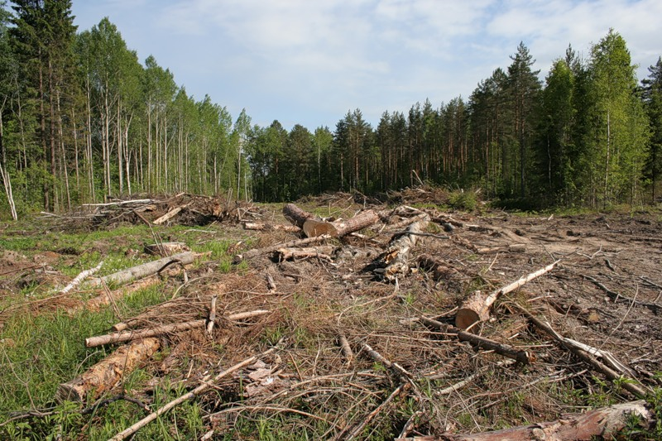
Екологічні проблеми

Slide 5

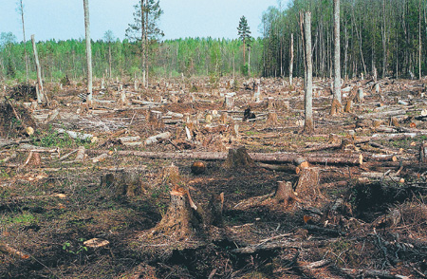
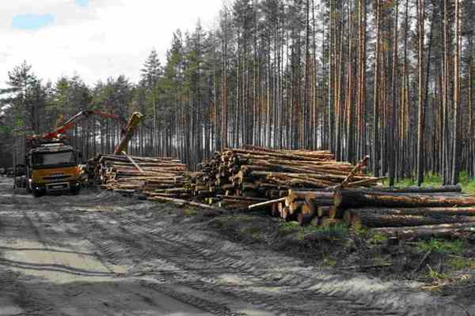
Екологічні проблеми

Slide 6

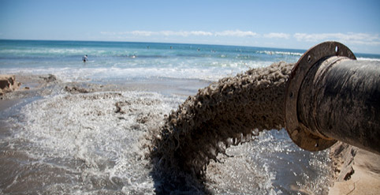
Екологічні проблеми

Slide 7

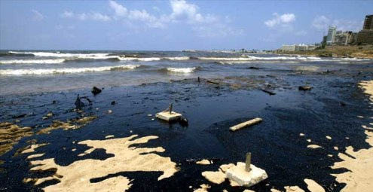
Екологічні проблеми

Slide 8

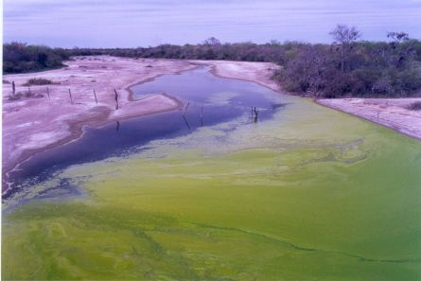
Екологічні проблеми

Slide 9
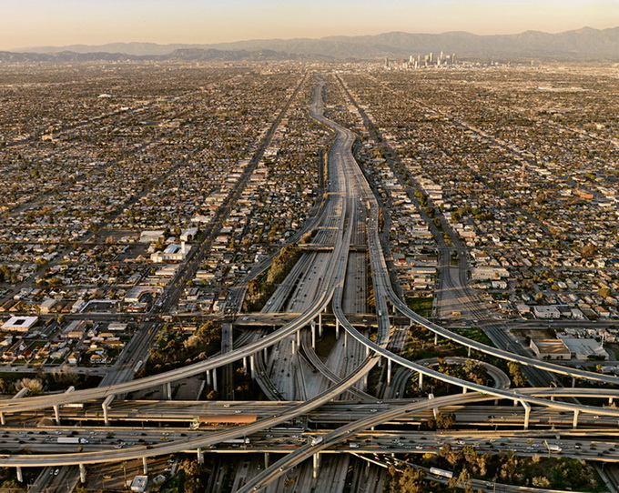
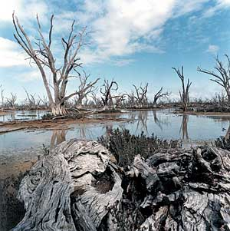
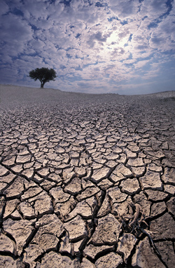
Екологічні проблеми

Slide 10
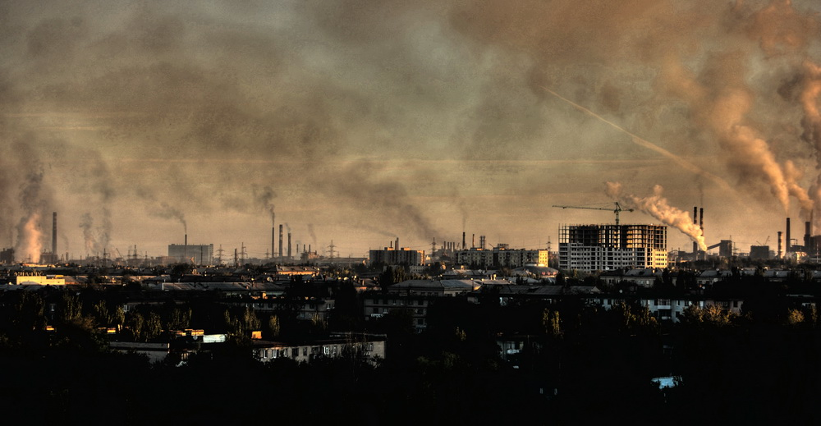
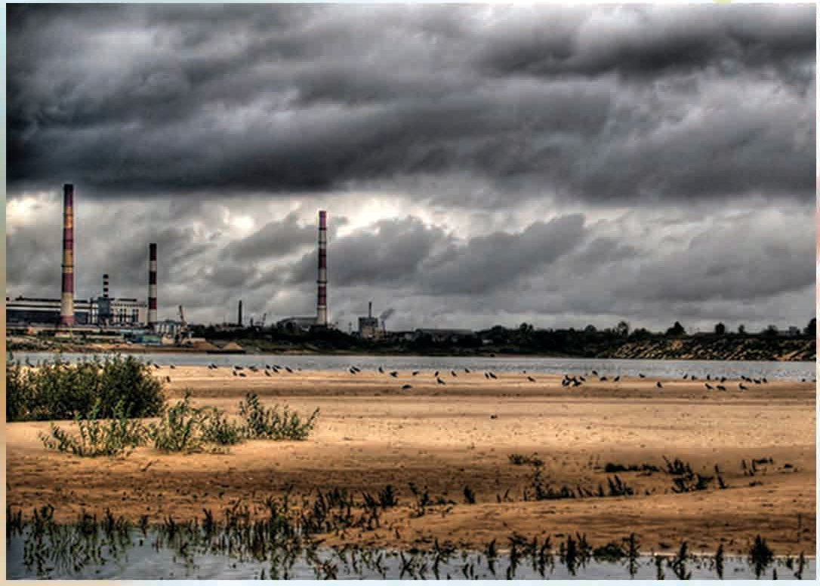
водна й вітрова ерозія ґрунту зменшує площу ріллі, знижує родючість ґрунту, утрудняє обробку полів, руйнує дороги та інші спорудження, замулює канали й водоймища; машинна деградація ґрунтів під впливом руху тракторів і впливів сільськогосподарської техніки призводить до руйнування структури й погіршення якостей ґрунту; забруднення ґрунту в результаті застосування великої кількості добрив (пестицидів) знижує здатність бактерій розкладати органічний матеріал ґрунту й виробляти необхідні рослинам живильні речовини.

Slide 11


Глобальні проблеми людства
Глобальні проблеми людства — комплекс проблем і ситуацій, що зачіпають життєві інтереси всіх народів світу,характеризуються динамізмом і вимагають для свого розв'язання колективних зусиль світової громадськості,від вирішення яких залежить подальший прогрес людства і збереження цивілізації.

Slide 12

Глобальні проблеми людства
Глобальні проблеми людства взаємопов'язані охоплюють всі сторони життя людей,стосуються всіх країн народів та верств населення,стосуються як поверхні землі, так і Світового океану, атмосфери планети, навколоземного та космічного простору. Вони призводять до великих економічних та соціальних збитків.

Slide 13
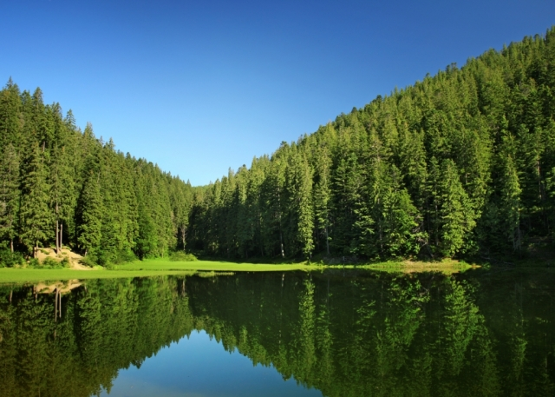
Глобальні проблеми людства є наслідком протистояння з одного боку природи, а з іншого — людської практики, культури людства, а також невідповідності або несумісності різноспрямованих тенденцій в ході розвитку самої людської культури. Природа існує за принципом негативного зворотного зв'язку, тоді як людська культура — за принципом позитивного зворотного зв'язку.

Slide 14

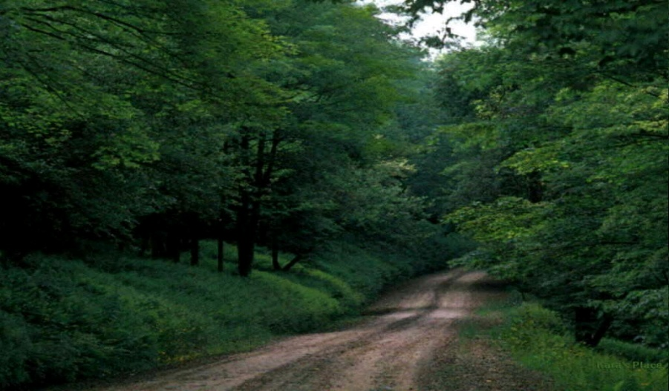
Геоглобалістика — міждисциплінарний науковий підхід, спрямований на комплексний розгляд глобальних проблем людства та пошук шляхів їх вирішення.

Slide 15

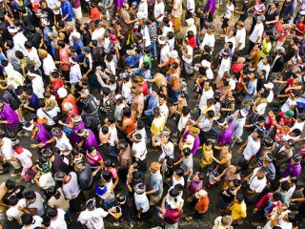
Демографічна ситуація
До чинників, які призвели до глобальних проблем можна віднести швидке зростання чисельності населення.

Slide 16

Демографічна ситуація
Для країн третього світу характерний “демографічний вибух”, а в розвинених країнах спостерігається старіння і депопуляція населення. До 2025 року населення країн, що розвиваються зросте ще на 3 млрд осіб, що становитиме 95% приросту населення світу.

Slide 17

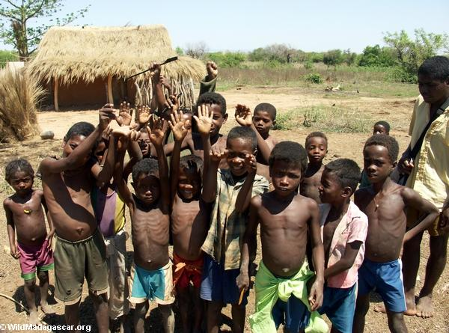
Демографічна ситуація

Slide 18

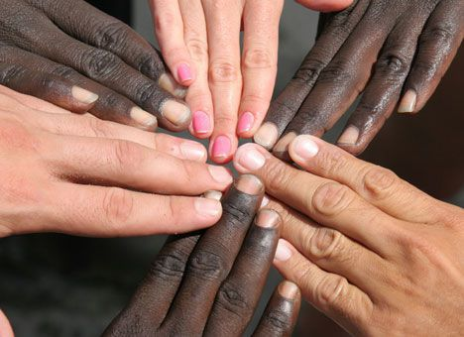

Демографічна ситуація

Slide 19

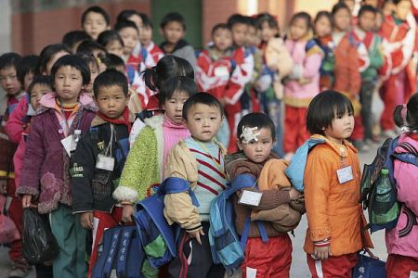
Демографічна ситуація

Slide 20

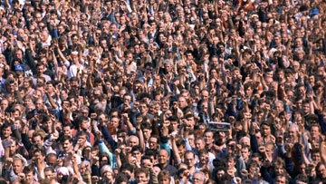
Демографічна ситуація

Slide 21

Переробка відходів
Переро́бка— здійснення будь-яких технологічних операцій, пов'язаних зі зміною фізичних, хімічних або біологічних властивостей відходів, з метою підготовки їх до екологічно безпечного зберігання, перевезення, утилізації чи видалення. Повторне використання або повернення в обіг відходів виробництва чи сміття. Найпоширеніша вторинна, третинна, інші переробки різними масштабами таких матеріалів, як скло, папір, алюміній, асфальт, залізо, тканини та різних видів пластику. Також спрадавна використовують в сільському господарстві органічні господарські та побутові відходи.

Slide 22

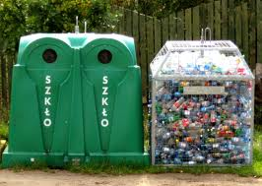
Переробка відходів

Slide 23

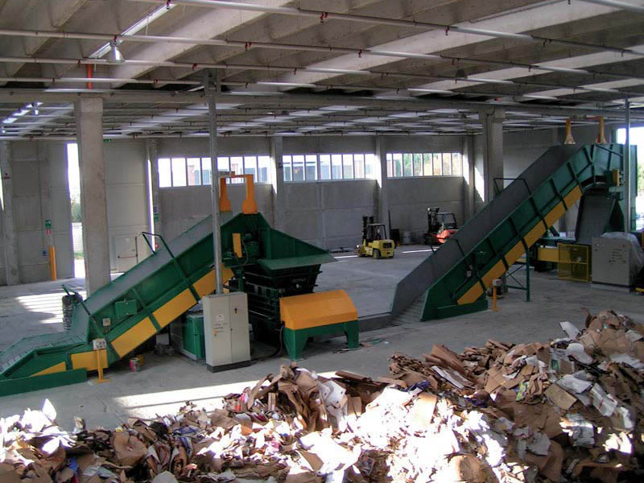
Переробка відходів

Slide 24

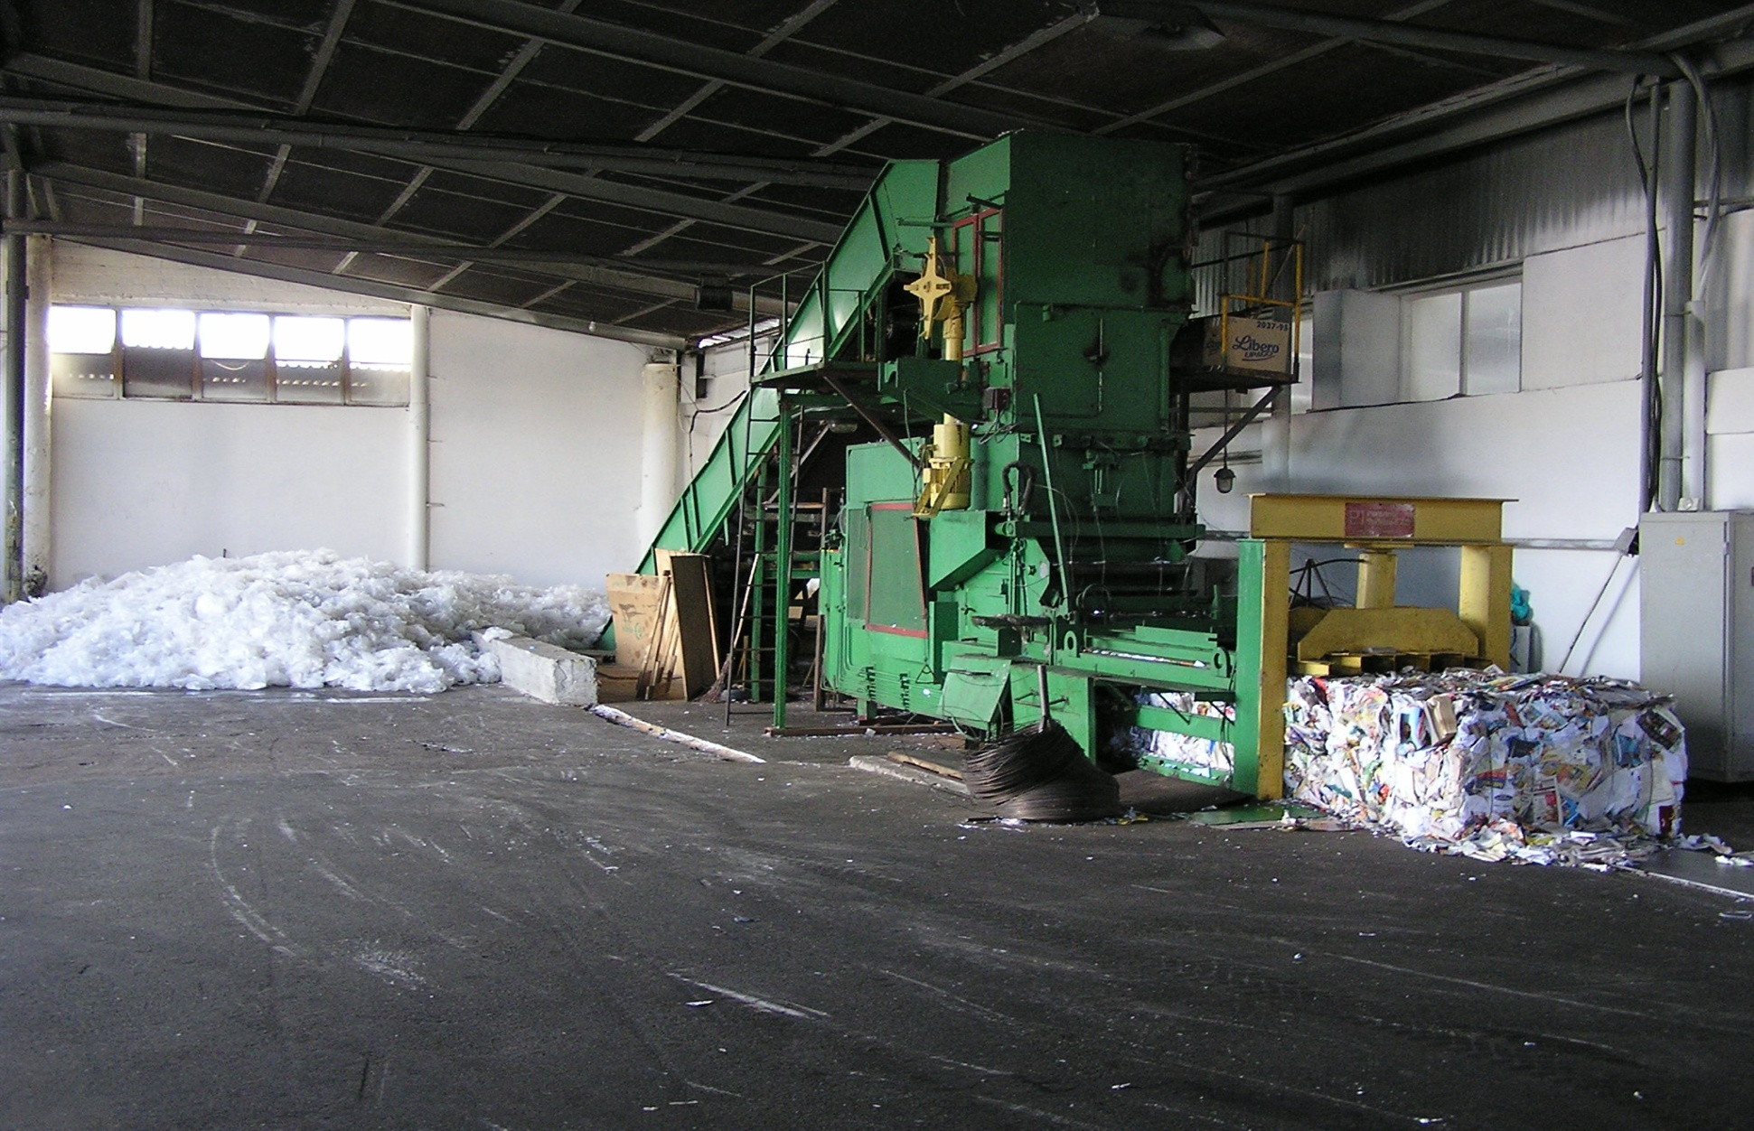
Переробка відходів

Slide 25


